Slide 1

Aqua Monitor
MEMCH – Monitoramento de Estado de Metragem Cúbica de Hidrômetro

Slide 2

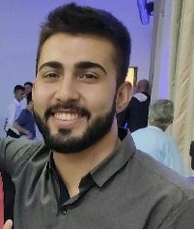
Sobre Nós
Origem;
Objetivo;
Visão;
Alef dos Santos
Aqua Monitor – MEMCH
Sócios: Alef dos Santos & Osmar de Morais Junior
Osmar de Morais Junior

Slide 3
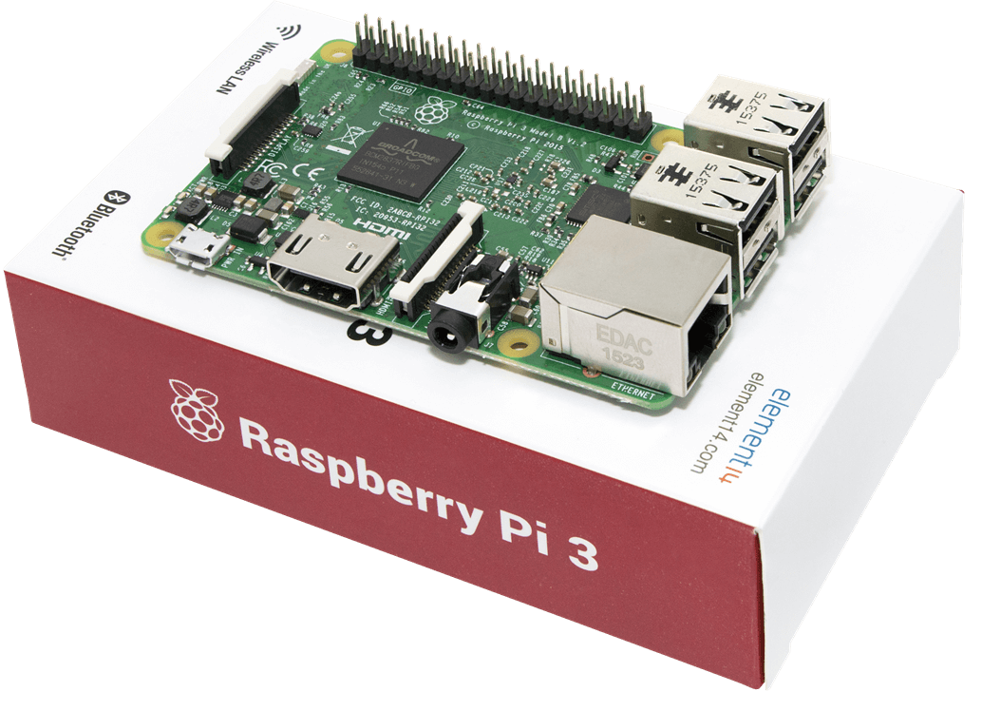
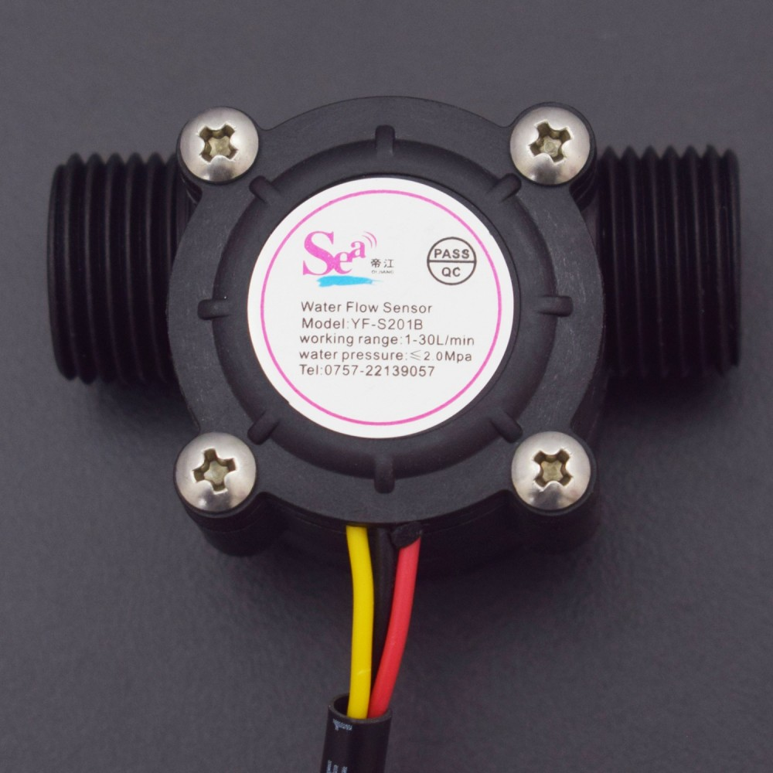
Sobre o produto
Objetivo;
Função;
Melhorias;
RaspBerry Pi 3
Aqua Monitor – MEMCH
Componentes: RaspBerry Pi 3, Water Flow Sensor Model YF-S201;
Water Flow Sensor Model YF-S201

Slide 4
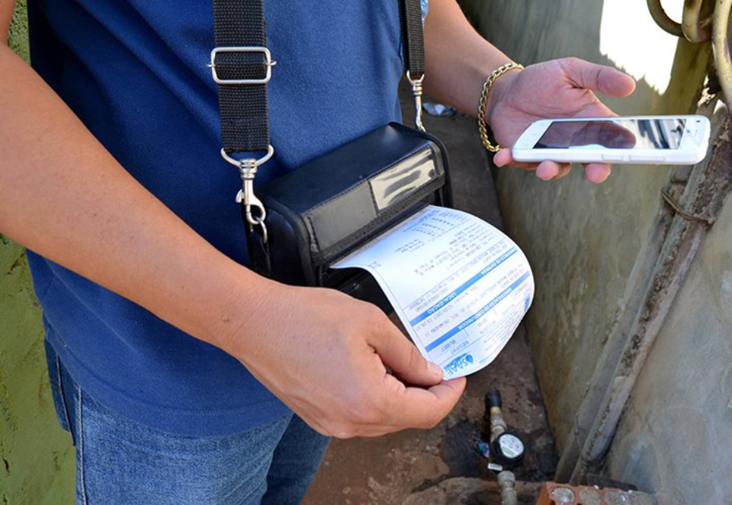
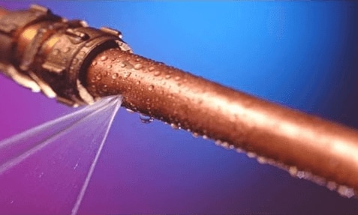
Sobre o cenário atual
Meio de coleta;
Pontos Negativos;
Problemas;
Leiturista
Aqua Monitor – MEMCH
Vazamentos

Slide 5


Sobre o cenário com o MEMCH
Meio de coleta;
Pontos Positivos;
Soluções;
Aqua Monitor – MEMCH

Slide 6



Contratação
Serviços Inclusos;
Planos pré definidos;
Planos personalizados;
Negociação;
Aqua Monitor – MEMCH

Slide 7
Aqua Monitor
MEMCH – Monitoramento de Estado de Metragem Cúbica de Hidrômetro
“Buscando sempre a melhoria Contínua, onde o cliente é o nosso foco de satisfação.”
Obrigado e Ótimos Negócios!

